Slide 1


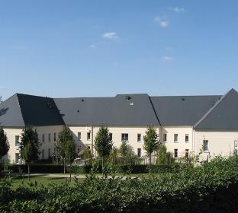



Les Jardins Médicis
31 place de la ferme du Fay 60700 PONTPOINT • Tél. : 03 44 56 82 82 • medicis-pontpoint@domusvi.com

Slide 2


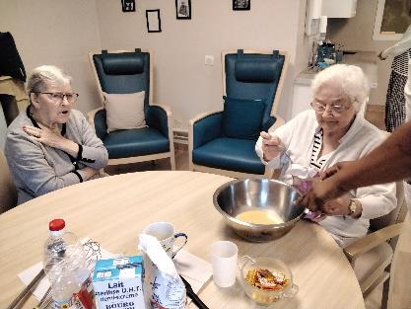
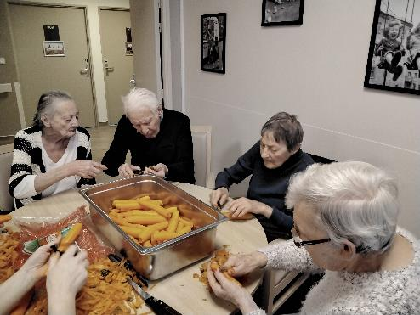

Journal interne de la Résidence
L’ Unité Nicolas Boileau
Les résidents de l’unité Nicolas Boileau bénéficient chaque mardi d’un atelier épluchage et un dimanche sur deux, ainsi que d’un atelier cuisine (préparation d’un gâteau, d’une salade de fruits, etc.)

Slide 3
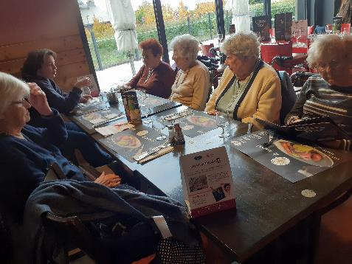
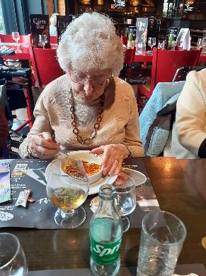
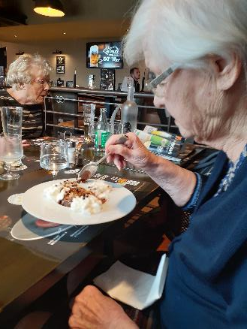
Sortie au restaurant « Le Comptoir du Malt » à Sainte-Maximin : un moment de partage et de convivialité autour d’un bon repas.
Journal interne de la Résidence
Sortie restaurant

Slide 4
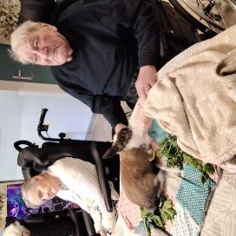
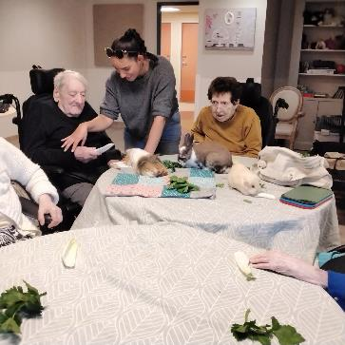
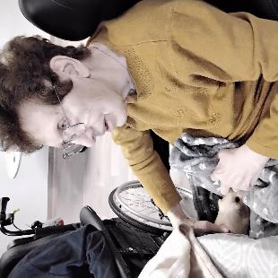
Journal interne de la Résidence
Zoothérapie avec Aurore Pôle Villez
Chaque mois, Aurore propose des séances de zoothérapie, ce mois-ci les séances étaient destinées aux résidents du pôle Villez et de l’unité Nicolas Boileau

Slide 5




Slide 6
Planning du mois Novembre temporaire

Slide 7
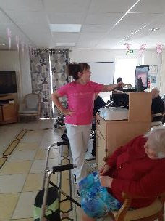
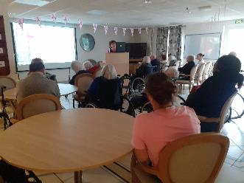
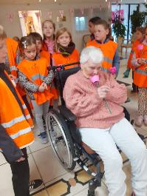
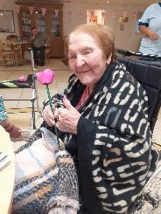
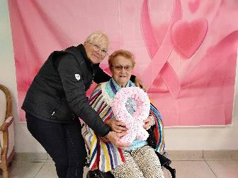
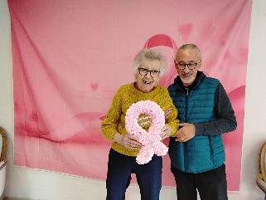
Journal interne de la Résidence
Octobre Rose
Au sein de la résidence, nous avons rendu hommage en participant à plusieurs activités sur le thème d’Octobre Rose : sensibilisation, confection de broches, marche de l’espoir, séance photo « Roses » et visite du centre de loisirs, dont les enfants ont offert des roses aux résidents afin de soutenir la lutte contre le cancer du sein.

Slide 8
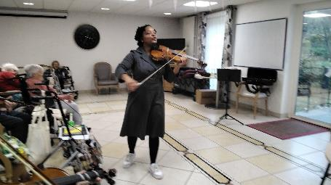
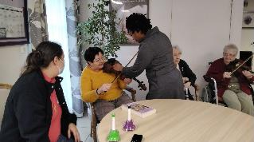
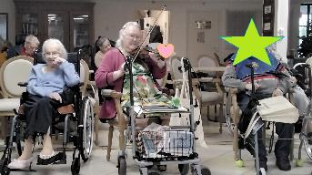
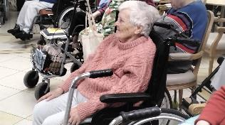
Journal interne de la Résidence
Musicothérapie avec Lydie
Musicothérapie avec Lydie : équipée de ses violons et de ses cloches aux sons variés, elle propose un moment musical apprécié de tous. Les résidents, ravis, essaient ou rejouent du violon avec plaisir.

Slide 9

Recette de cuisine
Ingrédients pour
6 pers.
Lait 1/2 écrémé
50 cl
Farine de blé T55
250 g
Sucre en poudre
100 g
Beurre doux
80 g
Œufs(s)
4 pièce(s)
Eau de fleur d'oranger
1 cl
Descriptif de la recette
Dans un récipient, mettre la farine et le sucre, réaliser un puits et casser les œufs dedans. Mélanger en incorporant progressivement la farine, puis verser le lait petit à petit jusqu'à obtention d'une pâte lisse. Faire fondre 50 g de beurre et l'ajouter à la pâte, ainsi que la fleur d'oranger.
Laisser reposer la pâte 1h.
Dans une poêle, faire fondre une noisette de beurre et verser une louche de pâte (tourner la poêle dans tous les sens afin de la répartir uniformément). Cuire la crêpe quelques instants et la retourner. La plier ensuite en 4 et réserver. Réaliser toutes les crêpes de la même manière.
Les conserver au chaud.

Slide 10
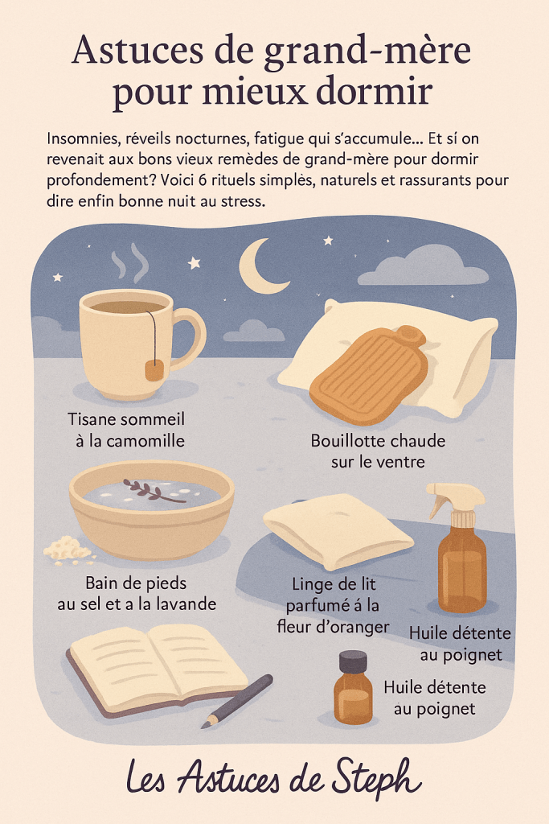
Saviez-vous?
Journal interne de la Résidence

Slide 11


Evènements Pontpoint
9

Slide 12
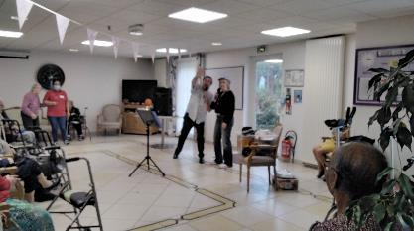
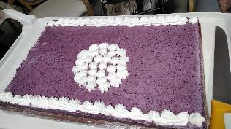
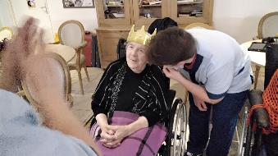
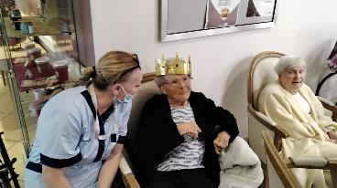
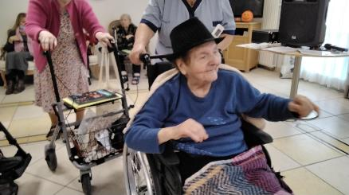
Journal interne de la Résidence
Anniversaire DU MOIS d’Octobre
Anniversaire le vendredi 31 octobre avec
« Régis Rosselin »

Slide 13

Journal interne de la Résidence
Actualités
À noter
        ANIMATIONS EHPAD
        Mercredi 05 novembre: Visite centre de loisirs de Pontpoint « jeux de Mîmes »
        Mercredi 19 Novembre : sortie intergénérationnel Micro Crèche de Pont Ste Maxence de 10h15/12h
        Jeudi 20 Novembre : zoothérapie avec Aurore (EHPAD/PASA)
        Mardi 11 Novembre: Musicothérapie avec Lydie et ses violons
        Jeudi 13 Novembre: visite de l’IMPRO atelier cuisine
        Jeudi 13 Novembre: sortie bibliothèque de Chevrières
        ANIMATION POLE VILLEZ
        Jeudi 6 novembre : zoothérapie avec Aurore
        Jeudi 13 novembre : Musicothérapie avec Vanessa
        Vendredi 21 Novembre: sophrologie/sono thérapie avec Laetitia
        ANIMATION L’UNITE NICOLAS BOILEAU/ PASA
        Mardi 04 Novembre : danse thérapie de 11h/12h avec Carole au salon du Moncel (PASA, Unité Nicolas Boileau/ EHPAD)
        Lundi 10 Novembre : sono thérapie avec Laetitia (PASA/EHPAD)
        Mercredi 12 novembre : zoothérapie avec Aurore
        Lundi 17 Novembre: Art-thérapie pour le PASA et unité Nicolas Boileau (salon du Moncel)avec Evelyne
        Mardi 18 novembre: sortie équithérapie avec Laurie (PASA)
        Jeudi 20 Novembre: Musicothérapie à l’unité Nicolas Boileau
        Mardi 25 novembre: sophrologie unité Nicolas Boileau
  Animation « comme au cinéma » AU GRAND-SALON
  Dimanche 02 novembre: ()
  Dimanche 09 Novembre: ()
  Dimanche 16 novembre ()
  Dimanche 23 Novembre : ()
  Dimanche 30 Novembre:
  Anniversaire AU GRAND-SALON
  Vendredi 28 Novembre à partir de 14h30
  Spectacle musicale avec « Alain Marchal »

Slide 14




Journal interne de la Résidence
Arrivées
Départs
  Nous souhaitons la bienvenue à nos nouveaux résidents :
  Mme REVERTE Françoise
  Mme CHAUVIN Eleonore
  Mme RENZ Elsa
  Nos pensées les accompagnent :
  Mme LHEUREUX Denise, 82 ans
  Mme Martin Josette, 86 ans
1
2
Anniversaires
  Le mois Novembre, nous fêterons l’anniversaire de :
  1.Mme Vianas Huberte (80 ans)
  Le 03/11/1945
  2. Mme Delettrez Andree (92 ans)
  Le 08/11/1933
  3. Mr Boutoille Bernard (93 ans)
  Le 10/11/1932
  4. Mr Lambelin Daniel (84 ans)
  Le 18/11/1941
  5. Mme Magnien Claudine (102 ans)
  Le 18/11/1923
  6. Mme Richard Ghislaine (81 ans)
  Le 24/11/1944
1
3
4
6

Slide 15



A la résidence
Journal interne de la Résidence
Bon à savoir
  Coiffeur
  Mme Vanessa COHIN
  tous les jeudis
  Pédicure
  M. Benjamin VIOT
  tous les vendredis matin
  Prenez rendez-vous auprès de l’accueil
  Directeur
  Mr DAMBREVILLE Marvin
  Du lundi au vendredi et un week-end par mois
  Adjointe de direction
  Mme Clara DELAVENNE
  du lundi au vendredi et un week-end par mois
  Infirmière Coordinatrice
  Mme Cassandre NOIRET
  Du lundi au vendredi et un week-end par mois
  Responsable Hôtelière
  Mme Marie-Claude FAGNET
  du lundi au vendredi et un week-end par mois.
  Agent Technique
  Mr Éric GAUDEFROY
  du lundi au vendredi
  Médecin coordonnateur
  Le lundi et le mercredi

Slide 16

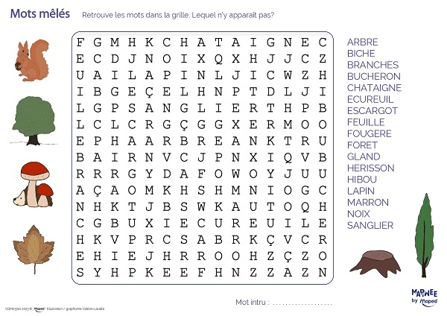
Journal interne de la Résidence

Slide 17




Slide 18




Familyvi
Journal interne de la Résidence
POUR PARTAGER DES PHOTOS ET DES MESSAGES, avec les résidents inscrivez vous sur: www.familyvi.com et demandez votre code à l’animatrice ou à l’accueil.
Cette application gratuite ( d’ordre non médical) est disponible gratuitement sur le site internet www.familyvi.com et téléchargeable sur smartphone et tablette:
Le fil d’actualité vous permet d’envoyer des messages à votre parent. Chaque personne de la famille ou des amis peuvent dorénavant correspondre avec son parent et recevoir les actualités de la résidence.
Le Magazine Familyvi permet à votre parent de recevoir vos messages et vos photos sur une version imprimée personnalisée de son fil d’actualité. Le magazine est imprimé à l’unité et chaque exemplaire mensuel permet au résident de conserver une version écrite des messages et des photos que vous lui adressez.
Le Kiosque d’information vous permet de consulter l’agenda de la résidence, les activités, les menus, le journal de la résidence….ou que vous soyez, dès lors que vous êtes connecté.
Une conciergerie facilitera la réservation des services sur mesure pour votre proche: un rendez-vous de coiffeur, un abonnement à un magazine….
Une boutique en ligne vous permettra de lui offrir des cadeaux facilement fleurs, chocolats, produits d’hygiène et de soins… Vos achats lui seront livrés directement à la résidence en toute sécurité.

